Slide 1
KAIP KALBA NAMINIAI PAUKŠČIAI
Kauno lopšelis-darželis ,,Liepaitė“
Mokytojos: Aistė Guobė
Rasa Barvainienė

Slide 2
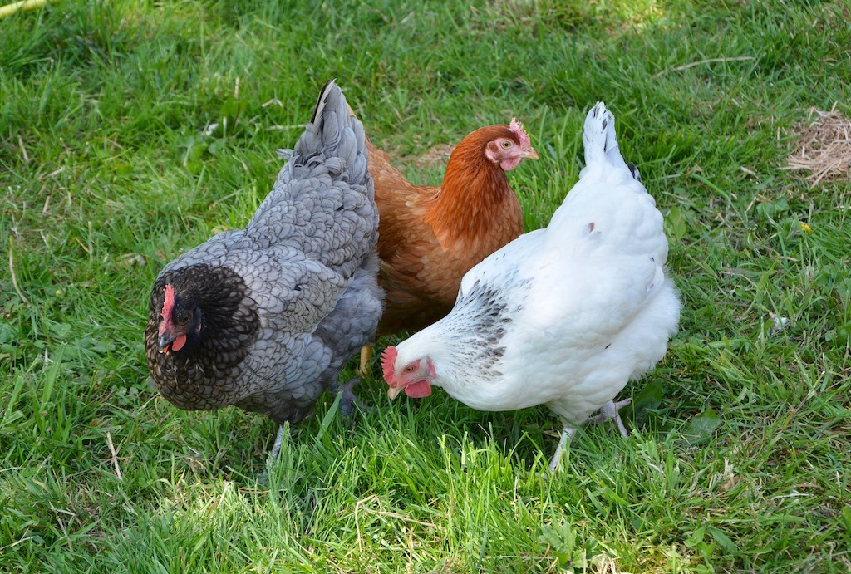
V-I-Š-T-A
,,KUD-KU-DAKŠT“

Slide 3
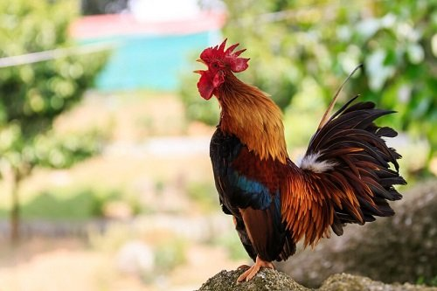
G-A-I-D-Y-S
,,KA-KA-RIE-KŪŪŪ“

Slide 4
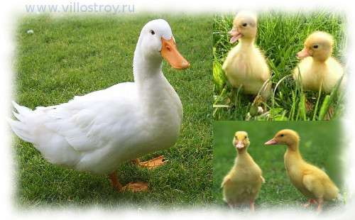
A-N-T-I-S
,,KRE-KRE-KRE“

Slide 5
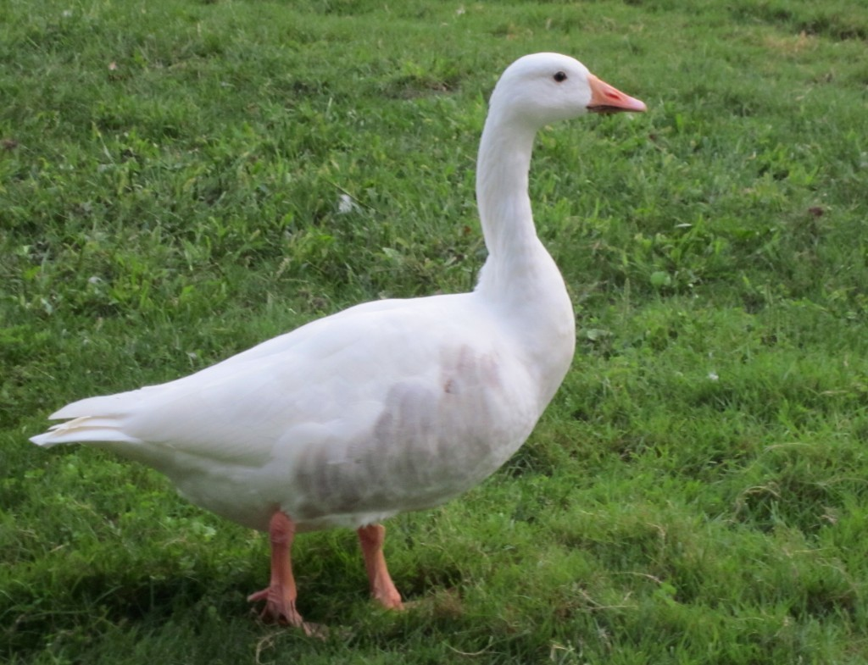
Ž-Ą-S-I-S
,,GIR-GIR-GIR-GAR-GAR-GAR“

Slide 6
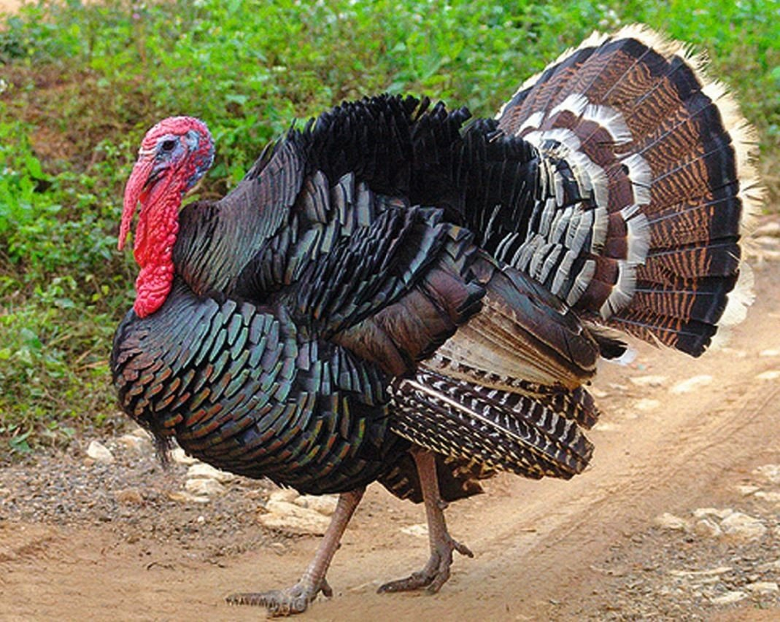
K-A-L-A-K-U-T-A-S
,,ŠUL-DU-BUL-DU“

Slide 7
PATARLĖS APIE
NAMINIUS PAUKŠČIUS
Devyni gaidį peša, o dešimtas juokiasi.
Gaidys - manęs nepabaidys.
Glostyk gaidį kiek nori – kiaušinio vis tiek nesudės.
Dykas kaip arklys, linksmas kaip gaidys.
Gaidys kur sugiedos, ten vištos subėgios.

Slide 8
EILĖRAŠČIAI APIE NAMINIUS PAUKŠČIUS
Užgiedojo mums gaidys: - Nieks manęs nepabaidys! Saugau šeimą, viščiukus Nedrąsius, mažučius...

Slide 9
Šuldu buldu pasipūtęs Stripinėja kalakutas. Burbuliuoja visą dieną, Draugo neturi nei vieno..

Slide 10
Lapė alkana pakiemiais bėgiojo, Sau maisto ieškojo. Viduj prūdo plaukančių žąsų būrį mato,- Kaip jos klykau’, kaip nardo, kaip uodegas stato. Tyko lapė ant krašto, suskliaudusi ausis, Pabraukusi uodega, primerkusi akis. Bet kad niekaip prigauti žąsų negalėjo, Ir alkanai nuo prūdo pabėgti reikėjo: ,,Kam turiu, – sako, – žąsis nekaltas draskyti! Pritink lapei su paukščiais sandarą laikyti.”

Slide 11
SKAIČIUOTĖS
Viens, du, trys, Višta ir gaidys. Aš viščiukas, Tu gaidžiukas, Viens, du, trys.
Vienas, dujai, triku traku,
Gaidys gieda, višta kasa,
Kuku jaku, stirna stukt.
Vaikai nori pabėgioti,
Bet nežino, kaip skaičiuoti.
Viens, du, trys,
Eina traukinys,
Višta ir gaidys.
Viens, du, trys,
Gieda vakare gaidys.
Lygiai šimtą suskaičiau,
Burtas krinta kaip tik tau.
Vilnius, Kaunas ir Klaipėda, Kur saldainius labai ėda. Viens, du, trys, Kalakutas ir gaidys.

Slide 12
O KOKIŲ TU ŽINAI EILĖRAŠČIŲ IR SKAIČIUOČIŲ, APIE NAMINIUS PAUKŠČIUS? JEI NEŽINAI, TAI TAU SIŪLOME UŽDUOTĖLĘ. SUKURK KETUREILĮ EILĖRAŠTĮ AR SKAIČIUOTĘ, APIE NAMINIUS PAUKŠČIUS IR SAVO KŪRYBĄ ILIUSTRUOK .
Priemonės ir atlikimo technika pasirinktinai. Atliktus darbus nufotografuoja ir siunčia:
rasabarv72@gmail.com
aisguob@gmail.com

Slide 13
SVEIKI, SU JUMIS VĖL SVEIKINASI JŪSŲ AUKLĖTOJOS.
ŠTAI DAR KELETĄ ĮDOMIŲ UŽDUOTĖLIŲ JUMS.
AISTĖ
RASA

Slide 14
SUSKAIČIUOK, KIEK ŽODYJE YRA RAIDŽIŲ?
4
Ž-Ą-S-Y-S
A-N-T-Y-S
5
6

Slide 15
SUSKAIČIUOK, KIEK ŽODYJE YRA RAIDŽIŲ ?
5
8
9
6
K-A-L-A-K-U-T-A-S
G-A-I-D-Y-S

Slide 16
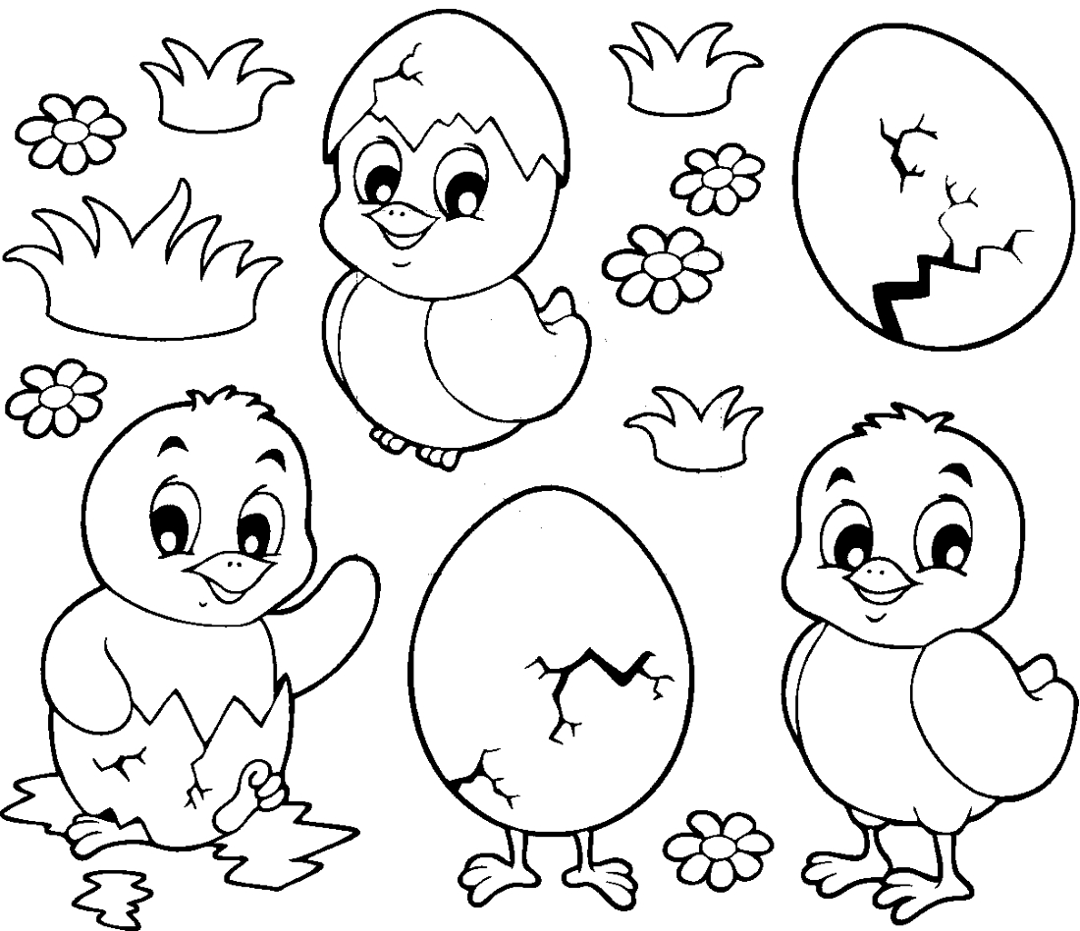
NUSPALVINK ISSIRITUSIUS VIŠČIUKUS.
KIEK JŲ IŠSIRITO?

Slide 17
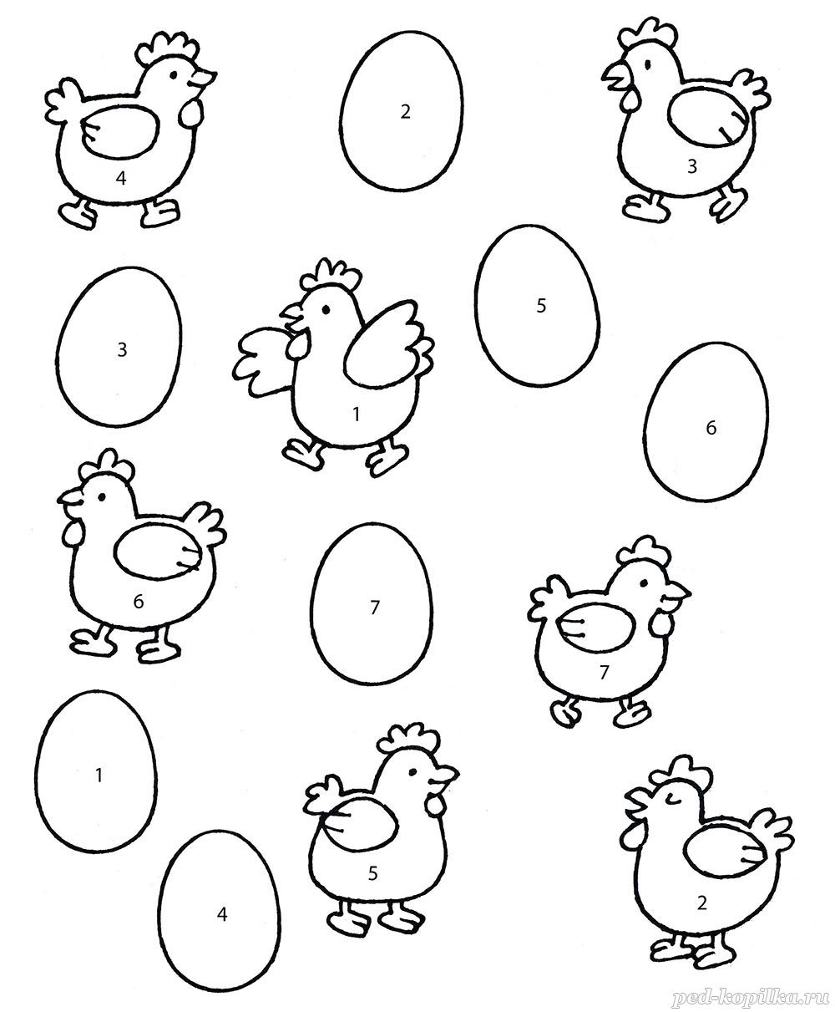
NUSPALVINK VIŠTYTES SKIRTINGOMIS SPALVOMIS. PADĖK JOMS RASTI SAVO PADĖTUS KIAUŠINIUS.

Slide 18
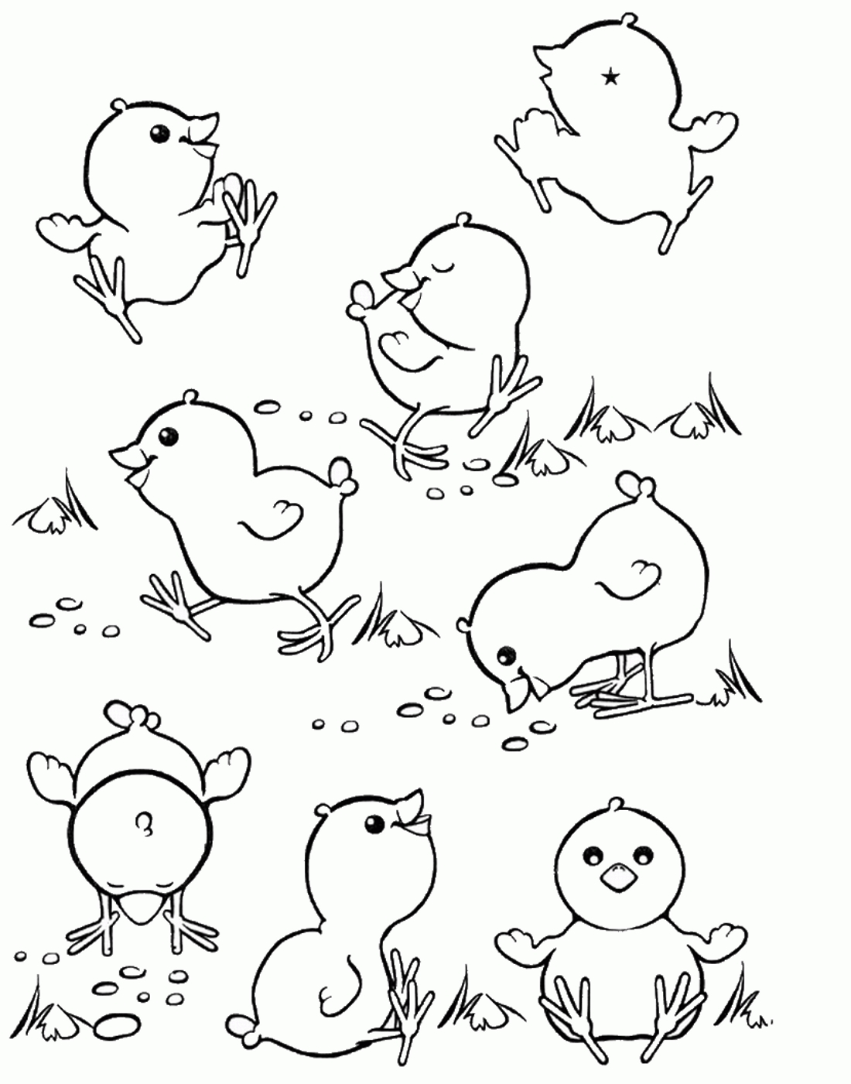
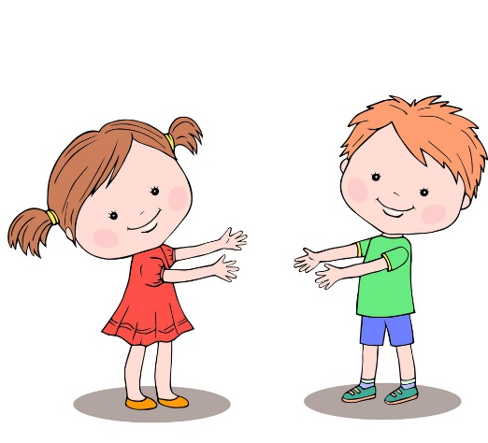
SUSKAIČIUOK IR NUSPALVINK VIŠČIUKUS. PAPASAKOK, KĄ KIEKVIENAS VEIKIA.

Slide 19
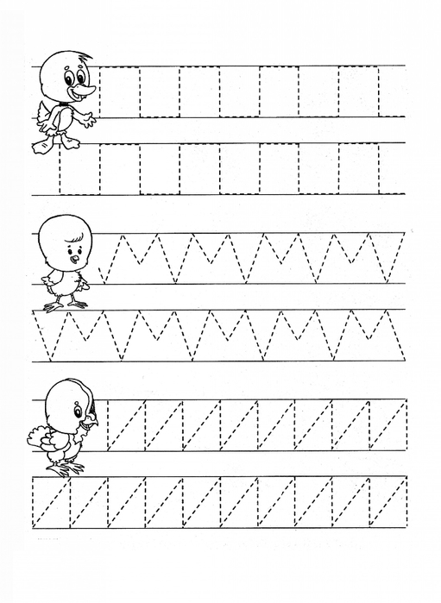
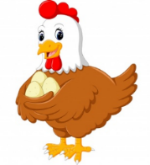
PADĖK PAUKŠČIAMS
RASTI KELIĄ Į NAMUS.

Slide 20
UŽDUOTĖLĖ TAVO RANKOS LAVINIMUI.

Slide 21
AČIŪ TAU IR TAVO TĖVELIAMS UŽ ŠAUNIAI ATLIKTAS UŽDUOTĖLES!

